Slide 1
DATA MIEJSCE, INNE
Prezentacja przedstawiona na:
VI Ogólnopolska Konferencja Narkotyki – Narkomania. Polityka, Nauka i Praktyka.
Inspiracje i Perspektywy.
25-27 czerwca 2019 r.
Warszawa

Slide 3
VI Ogólnopolska Konferencja
Narkotyki – Narkomania. Polityka, Nauka i Praktyka.
Inspiracje i Perspektywy.
26 czerwca 2019 r.
DATA MIEJSCE, INNE
Diagnostyka i leczenie w zakresie chorób związanych z narkotykami
dr n o zdr Karolina Zakrzewska

Slide 4
VI Ogólnopolska Konferencja
Narkotyki – Narkomania. Polityka, Nauka i Praktyka.
Inspiracje i Perspektywy.
26 czerwca 2019 r.
DATA MIEJSCE, INNE
Zakażenie HCV → diagnostyka + terapia już na pierwszej wizycie.
Naukowe banialuki czy realna możliwość
dr n o zdr Karolina Zakrzewska

Slide 5
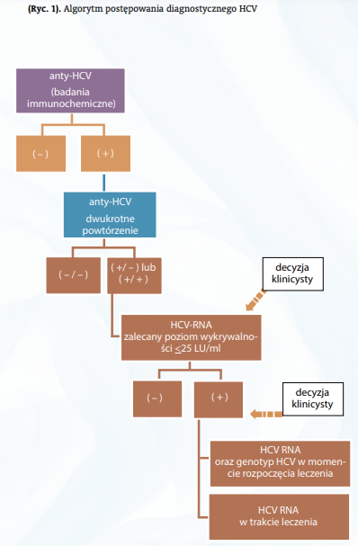
Rekomendacje Grupy Roboczej 2012/2013: KIDL, NIZP–PZH, PTW, IHiT, PTDL, PGE HCV

Slide 6
Rekomendacje Grupy Roboczej 2012/2013: KIDL, NIZP–PZH, PTW, IHiT, PTDL, PGE HCV

Slide 7
MARKER
Anty-HCV
Anty-HCV (+) → HCV RNA
MATERIAŁ
surowica
MIEJSCE
laboratoria (centralne)

Slide 8
Rekomendacje Grupy Roboczej 2012/2013: KIDL, NIZP–PZH, PTW, IHiT, PTDL, PGE HCV

Slide 9
wizyta nr 1
Rekomendacje Grupy Roboczej 2012/2013: KIDL, NIZP–PZH, PTW, IHiT, PTDL, PGE HCV
wizyta nr 2
wizyta nr 3
wizyta nr 4
wizyta nr 5
wizyta nr 6
diagnoza

Slide 10
kontakt z opieką medyczną
transfuzje przed 92’
zabiegi medyczne
częste hospitalizacje
ekspozycja wertykalna (matka-dziecko)
ekspozycja zawodów medycznych
CZYNNIKI RYZYKA ZAKAŻEŃ HCV

Slide 11
kontakt z opieką medyczną
transfuzje przed 92’
zabiegi medyczne
częste hospitalizacje
ekspozycja wertykalna (matka-dziecko)
ekspozycja zawodów medycznych
przyjmowanie środków odurzających w iniekcji
amatorskie tatuażowanie
kontakty seksualne
ekspozycja pracowników świadczących usługi seksualne
CZYNNIKI RYZYKA ZAKAŻEŃ HCV

Slide 12
kontakt z opieką medyczną
transfuzje przed 92’
zabiegi medyczne
częste hospitalizacje
ekspozycja wertykalna (matka-dziecko)
ekspozycja zawodów medycznych
przyjmowanie środków odurzających w iniekcji
amatorskie tatuażowanie
kontakty seksualne
Profilaktyka (w tym częste TESTOWANIE)
ekspozycja pracowników świadczących usługi seksualne
CZYNNIKI RYZYKA ZAKAŻEŃ HCV

Slide 13
MARKER
Anty-HCV
Anty-HCV (+) → HCV RNA
MATERIAŁ
surowica
MIEJSCE
laboratoria (centralne)

Slide 14
MARKER
Anty-HCV
Anty-HCV (+) → HCV RNA
MATERIAŁ
surowica
MIEJSCE
laboratoria (centralne)

Slide 15
MARKER
Anty-HCV
Anty-HCV (+) → HCV RNA
HCVcAg
HCV RNA
MATERIAŁ
surowica
MIEJSCE
laboratoria (centralne)

Slide 16
MARKER
Anty-HCV
Anty-HCV (+) → HCV RNA
HCVcAg
HCV RNA
MATERIAŁ
surowica
krew
ślina
MIEJSCE
laboratoria (centralne)

Slide 17
MARKER
Anty-HCV
Anty-HCV (+) → HCV RNA
HCVcAg
HCV RNA
MATERIAŁ
surowica
krew
ślina
MIEJSCE
laboratoria (centralne)
szybkie testy
bibuły

Slide 18
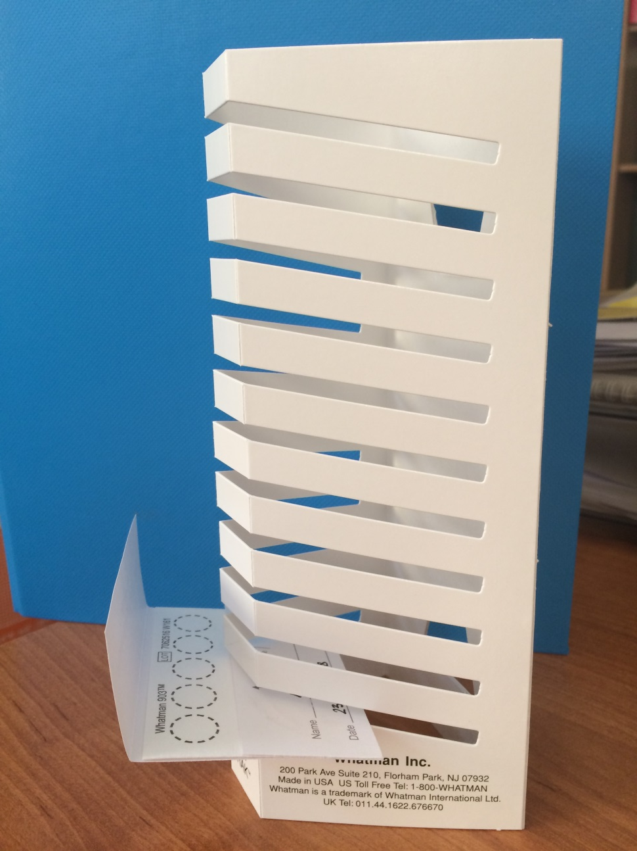
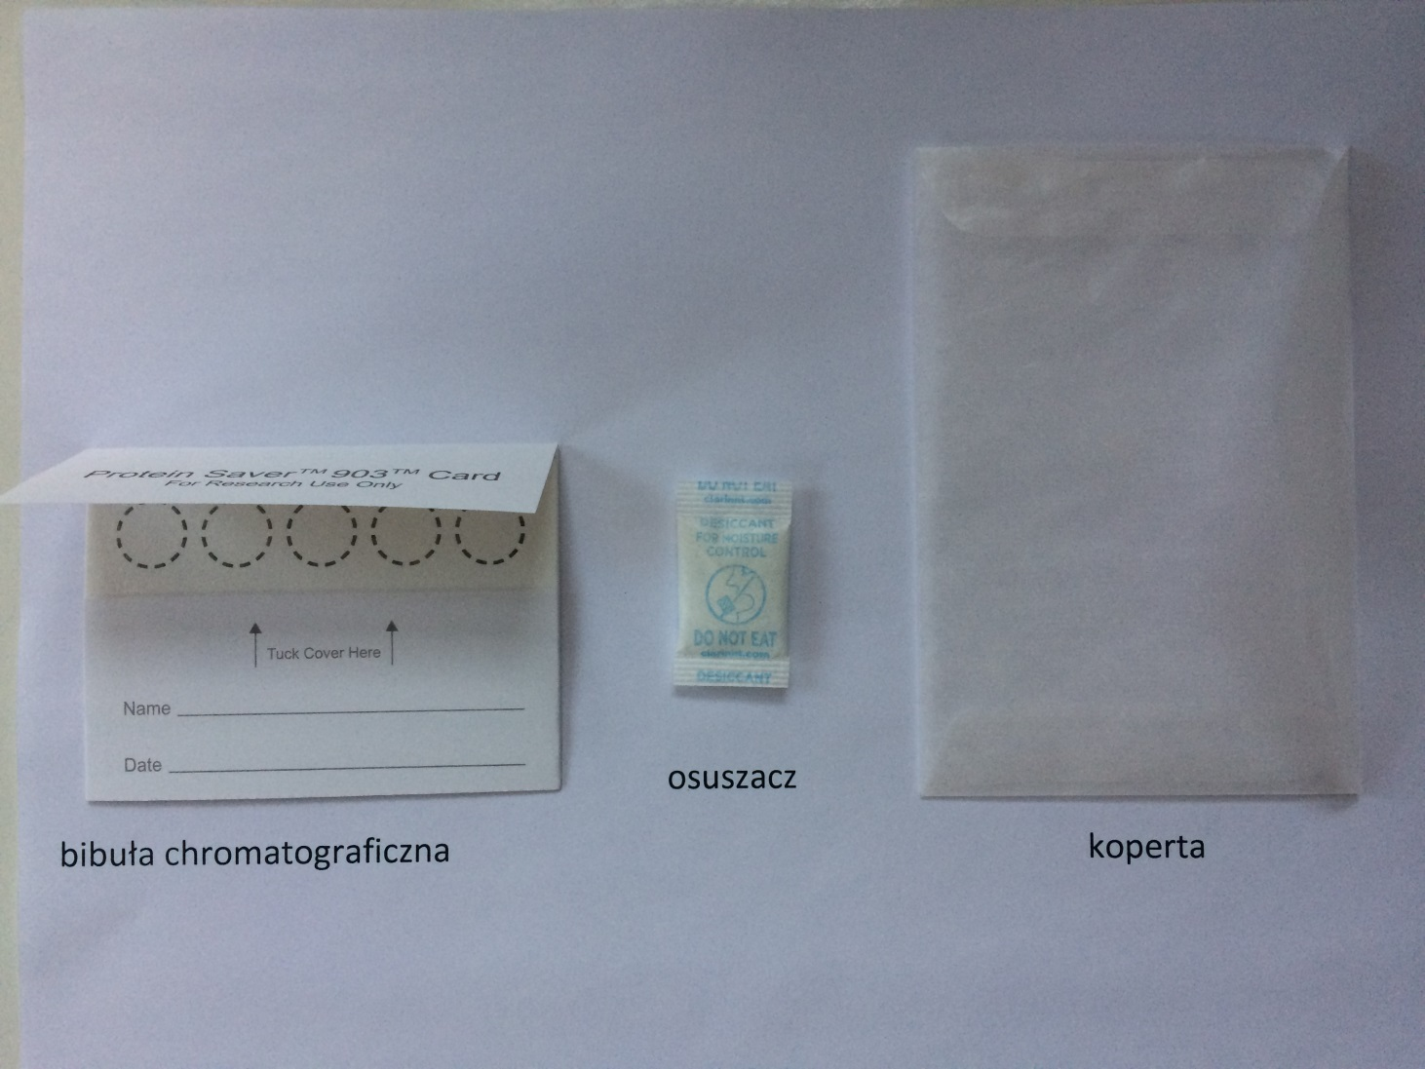

Slide 19
Rekomendacje Grupy Roboczej 2012/2013: KIDL, NIZP–PZH, PTW, IHiT, PTDL, PGE HCV

Slide 20
Rekomendacje Grupy Roboczej 2012/2013: KIDL, NIZP–PZH, PTW, IHiT, PTDL, PGE HCV

Slide 21
MARKER
Anty-HCV
Anty-HCV (+) → HCV RNA
HCVcAg
HCV RNA (+)
MATERIAŁ
surowica
krew
ślina
MIEJSCE
laboratoria (centralne)
szybkie testy
bibuły

Slide 22
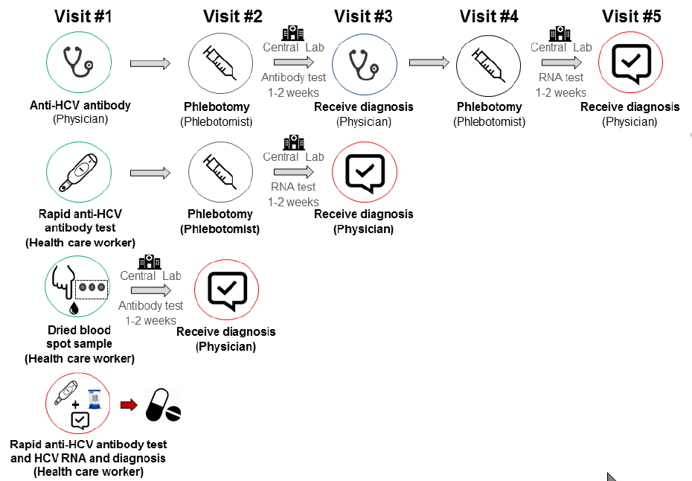
Grebely J et al. (2017) Expert Review of Molecular Diagnostics
Applegate TL et al. (2018) Infect Dis Clin N Am,

Slide 23
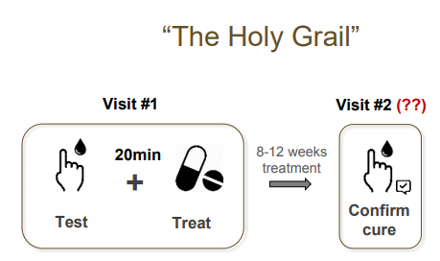
Grebely J et al. (2017) Expert Review of Molecular Diagnostics
Applegate TL et al. (2018) Infect Dis Clin N Am,

Slide 24
Grebely J et al. (2017) Expert Review of Molecular Diagnostics
Applegate TL et al. (2018) Infect Dis Clin N Am,

Slide 25
MARKER
Anty-HCV
Anty-HCV (+) → HCV RNA
HCVcAg
HCV RNA
MATERIAŁ
surowica
krew
ślina
MIEJSCE
laboratoria (centralne)
szybkie testy
bibuły

Slide 26
POZ
oddziały rehabilitacji
/oddziały detoksykacyjne
zakłady penitencjarne
tam gdzie są ludzie
serwisy mobilne
decentralizacja
miejsca spotkań społeczności
zdrowie seksualne
programy wymiany sprzętu do iniekcji
noclegownie
świetlice
leczenie substytucyjne
serwisy pomocowe

Slide 27
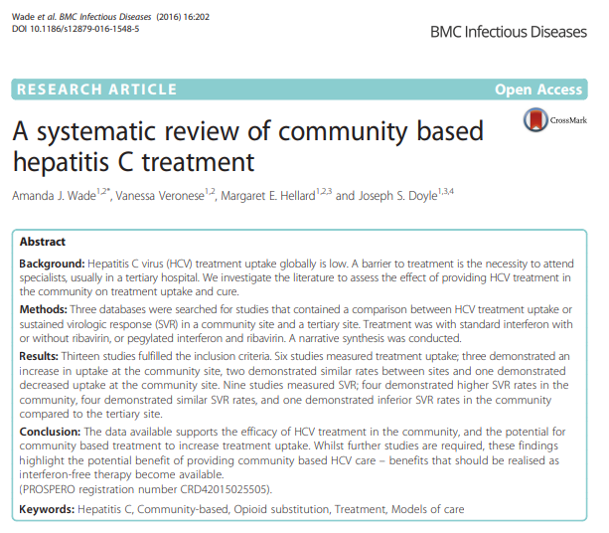

Slide 28
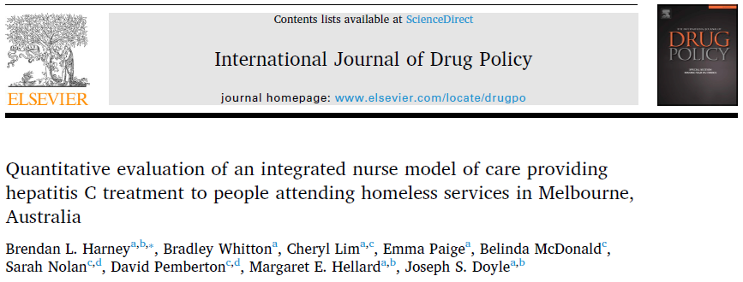
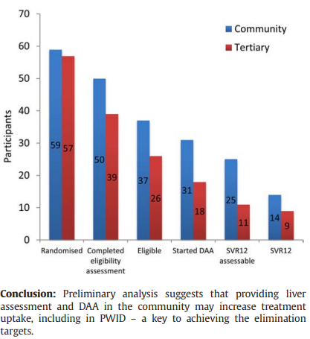
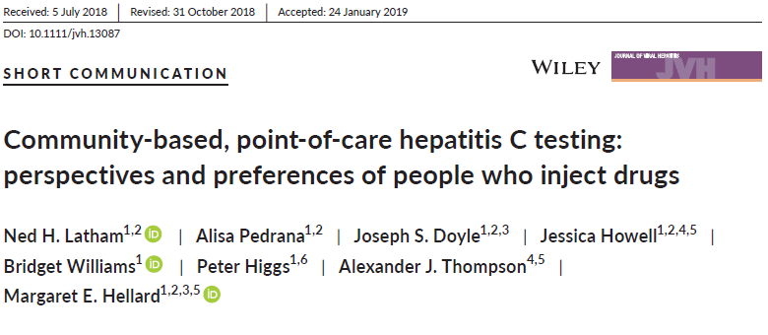
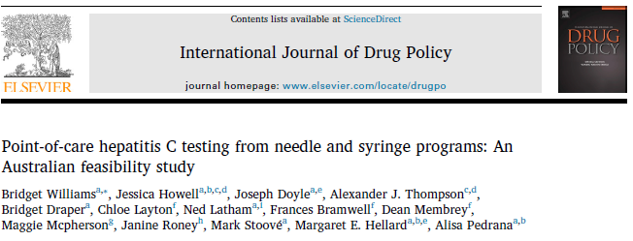
Wade A. (2018) Journal of Hepatology vol.68
Notes:
Wade. A. THU-410 Preliminary analysis of the Prime Study; A randomized controlled trial comparing the hepatitis C care cascade in primary care vs. tertiary care

Slide 29
Zakażenie HCV → diagnostyka + terapia już na pierwszej wizycie.
Naukowe banialuki czy realna możliwość?
REALNA MOŻLIWOŚĆ!
• dostępne techniki diagnostyczne (szybkie testy w kierunku HCV RNA z krwi) i terapie (pangenotypowe) zakażeń HCV stwarzają taką możliwość
• metody naukowe potwierdzają pozytywną rolę przeniesienia diagnostyki + terapii zakażeń HCV do miejsc spotkań społeczności
ALE!
• konieczna zmiana dotychczasowego myślenia o diagnostyce i terapii zakażeń HCV
• konieczna zmiana algorytmów diagnostyki zakażeń HCV -> komfort wyboru

Slide 30
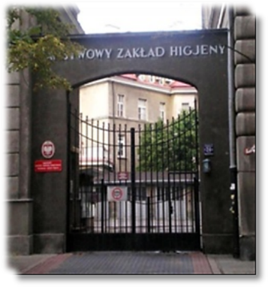
Dziękuję
Karolina Zakrzewska
kzakrzewska@pzh.gov.pl

